Slide 1
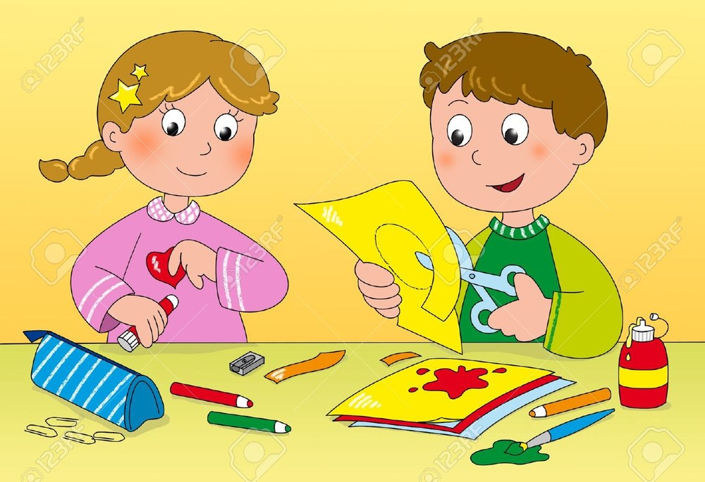
МАСТЕРИЛКА

Slide 2
Вертушка из бросового материала
Цель: формировать представление о вертушке.
Задачи: воспитывать интерес к конструированию. Развивать интерес к познавательной деятельности и экспериментированию. Упражнять детей в умении делать вертушку из бумаги, по образцу. Формировать представление о воздухе, его свойствах (бесцветный, имеет вес, не имеет запаха, легче воды, движется); о роли в жизни живых существ.
Материалы и оборудование: образцы вертушек, палочки, воздушные шары, бумага, шаблоны, ножницы, кнопка, иллюстрации по теме

Slide 3
Отгадайте загадку: Есть невидимка: в дом не просится, а прежде людей бежит, торопится. Ни веса ни цвета у него нету! Что это? (Воздух) воздух, ветер Беседа о воздухе:
- Что такое воздух, для чего он нужен?
- Воздух это - то чем мы дышим. Что вы еще знаете о воздухе? Он какой?
( прозрачный, без цвета, без запаха, теплый, холодный.)
- Чем может пахнуть воздух? (всеми запахами, духами, апельсином, супом, )
- А теперь я вам прочитаю стихотворение с вопросом, слушайте внимательно и попробуйте ответить на вопрос

Slide 4
Чтение стихотворения Воздух Воздух – это-то, чем дышим. Через воздух звук мы слышим. В воздух, в небо и в полет Улетает самолёт. Птица в воздухе летает. Разным воздух наш бывает, Воздух может быть прозрачным, Пахнуть может дымом дачным.

Slide 5
Может пахнуть апельсином,
Кофе, завтраком, бензином.
Он из фена вылетает,
Тёплым он тогда бывает.
А когда вокруг мороз,
Щиплет больно он за нос.
Шторой в комнате играл,
Бурю в море он поднял…
Воздух разный, он такой!
Где найдём его с тобой?
- Ребята, где мы можем найти воздух? Где он живет?

Slide 6
Проведите опыт
-Я вам предлагаю надувать воздушные шарики. Для этого нам надо вдыхать воздух носом и выдыхать ртом.
-Давайте попробуем. (надувают шары)
-Чем мы надули шары?
- Как мы его надули?
-Как мы его надули?
- Значит, у нас внутри есть воздух. Дети, воздух состоит из кислорода – самого необходимого нам вещества. Мы когда вдыхаем, мы вдыхаем кислород. Повторите кислород. (кислород)
- А выдыхаем мы углекислый газ. Кислорода в природе недостаточно много. Но его нам делают растения. Деревья, кустарники и все все растения вдыхают углекислый газ, а выдыхают кислород, который нам необходим. Вот поэтому нам нужны леса, деревья. А чтобы они выдыхали чистый кислород нам нужно сохранять в лесах чистоту. Если вокруг нас будет чистая природа и воздух будет чистым, свежим. Согласны?
- Дети, все узнали про воздух, все повторили, а вот на один вопрос забыли ответить - воздух двигается?
-Давайте попробуем двигать воздух (машем ладошками вокруг лица). Когда мы двигаем, что появляется?
- Значит, движение воздуха называется ветром. А мы можем узнать, есть ветер или нет?
-Для того чтобы узнать есть ветер или нет необходимы вертушки. При ветре она вертится.
- Я предлагаю вам сделать такие вертушки своими руками.

Slide 7
Конструирование вертушки.
Вот, что нам потребуется для поделки.
- Какая геометрическая фигура лежит на столе? ( квадрат)
- Вертушку мы будем делать на основе квадрата.
1.-Квадрат нужно сложить по диагонали 2 раза, прижать обозначить сгибы.

Slide 8
2. Затем, по сгибу ножницами разрезаем до круга.
3.Проклеить середину скотчем.

Slide 9
4.Согнуть один уголок до точки в середине, но не прижимать.
5 и 6.Затем сгибаем остальные уголки, через один и так все по порядку.

Slide 10
7 и 8. Берем кнопку, И прокалываем уголки по порядку и прикалываем к палочке. - Ну вот, и получилась вертушка. -Что же можно узнать с помощью вертушки, которую мы с вами сделали?( Силу ветра.) - Молодцы все очень старались и у всех получились замечательные вертушки.

Slide 11
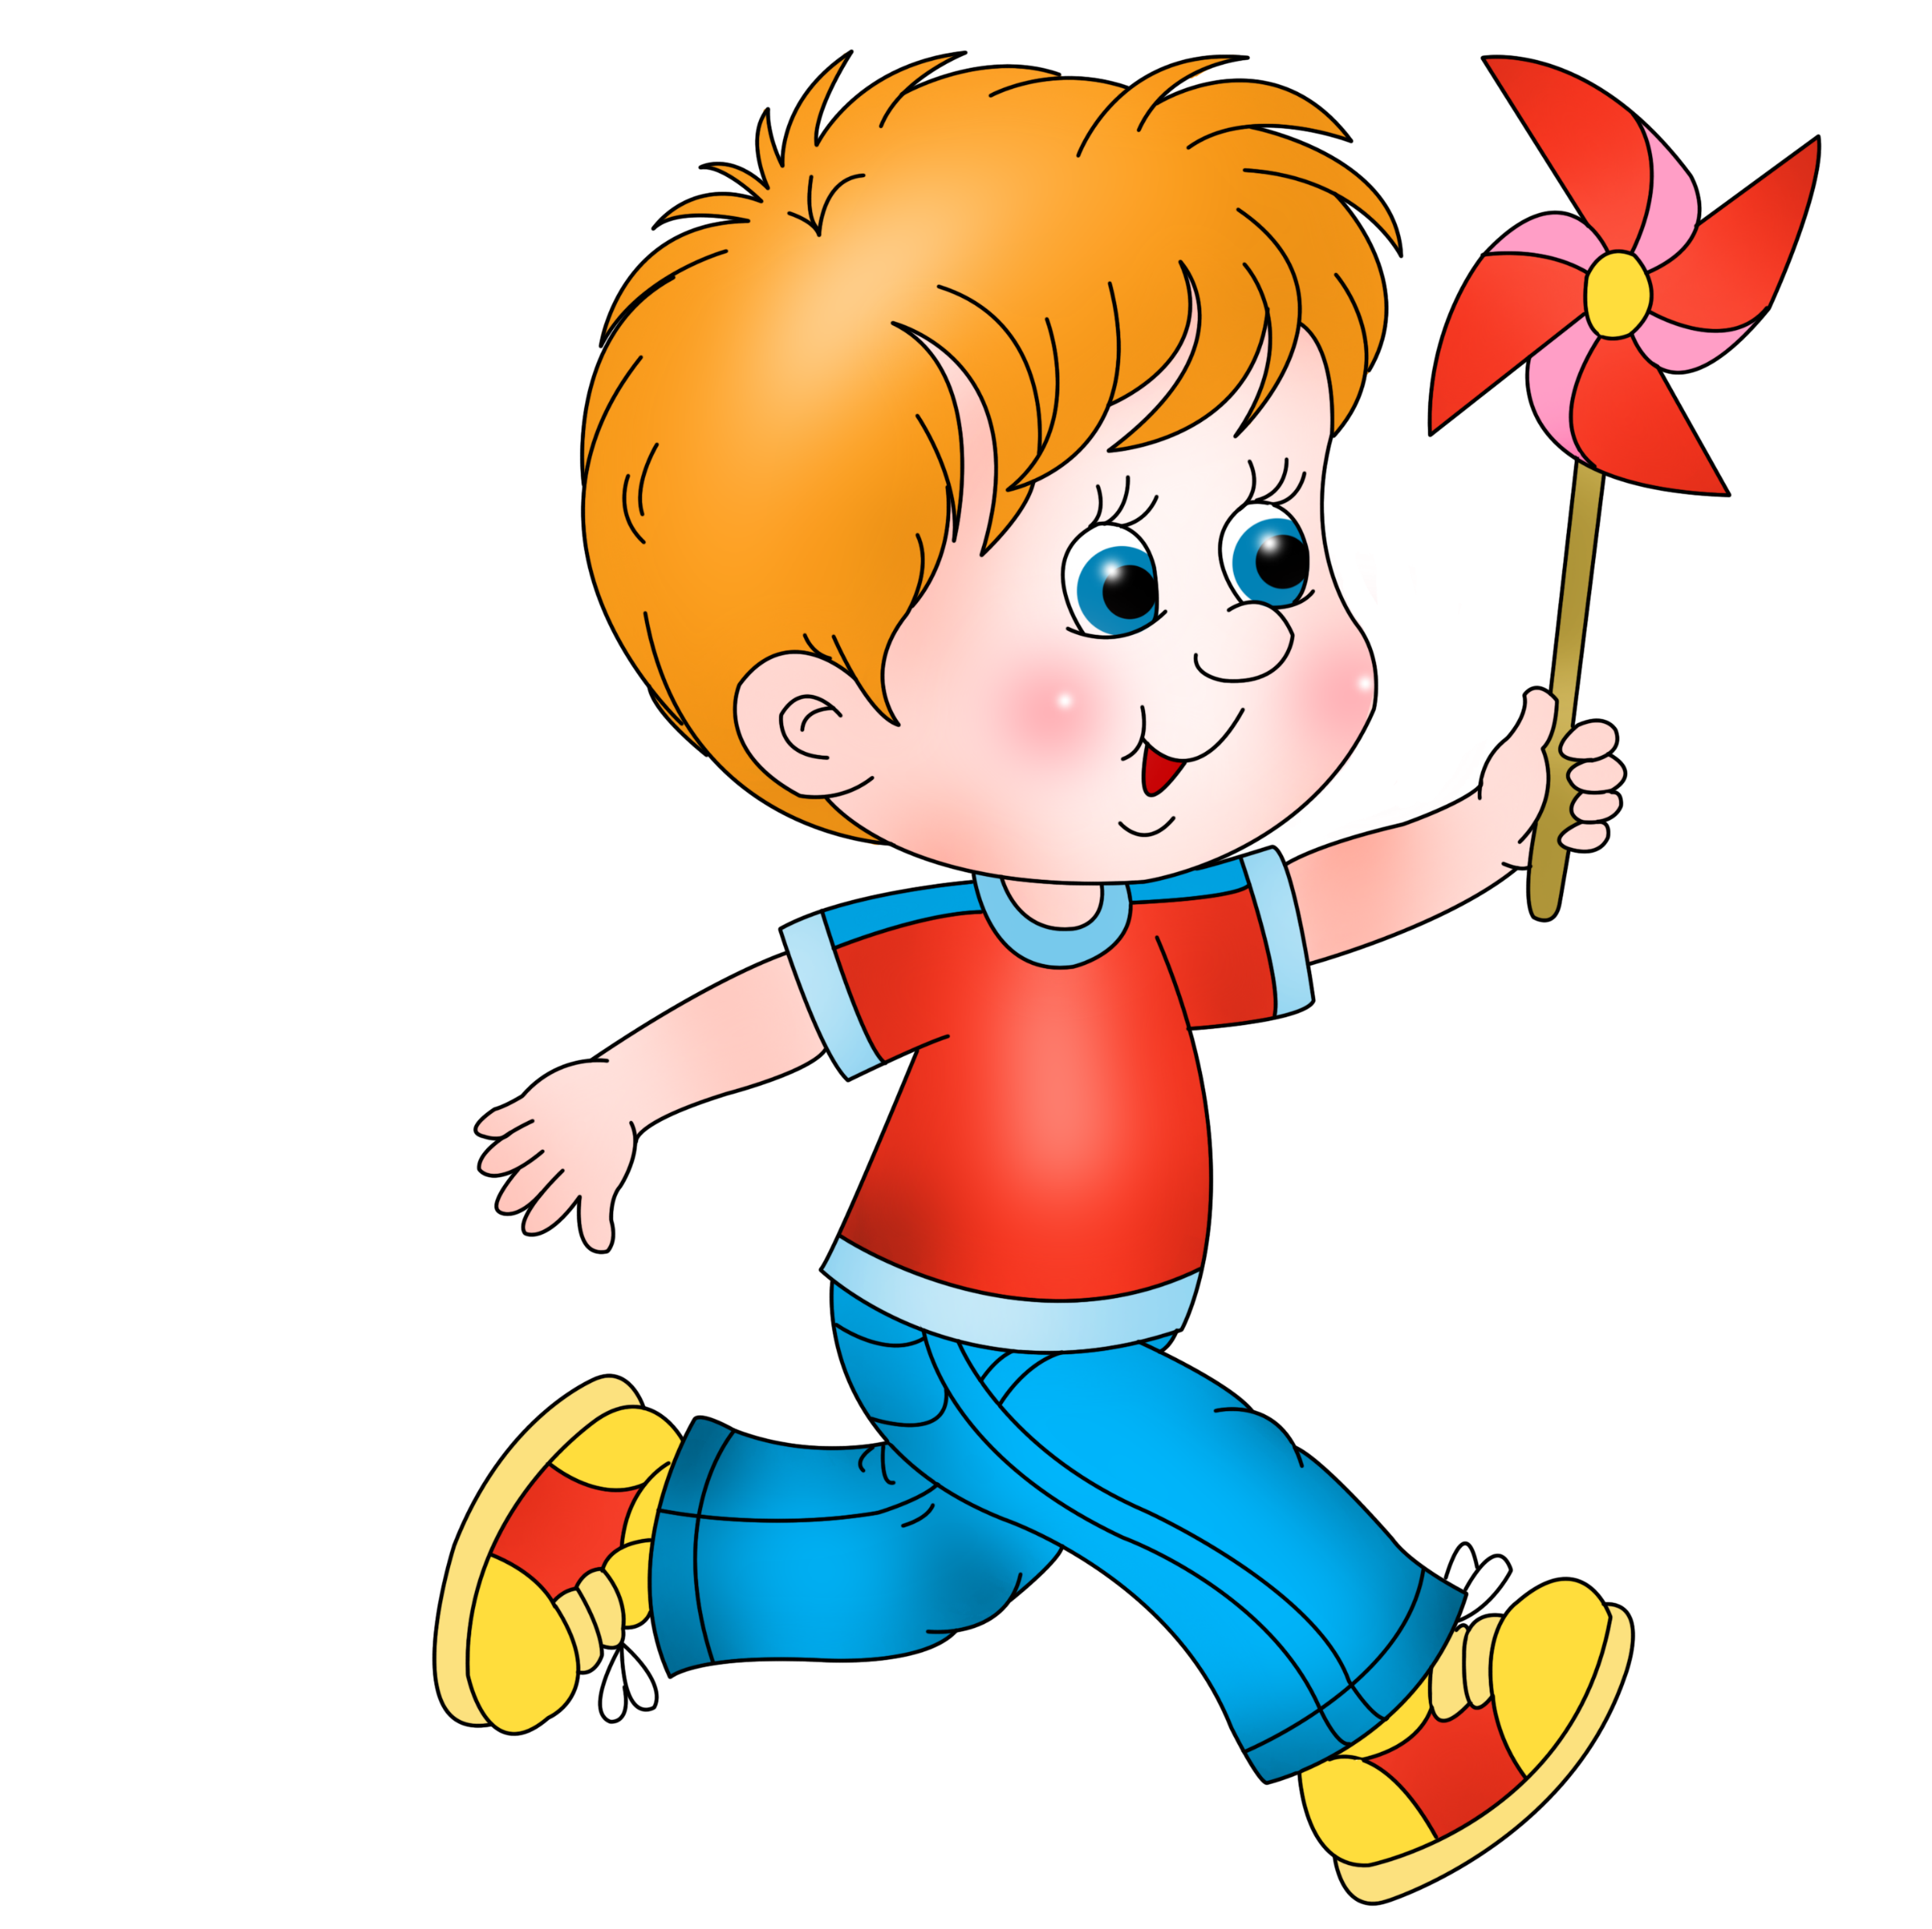
МОЛОДЦЫ!

